Slide 1


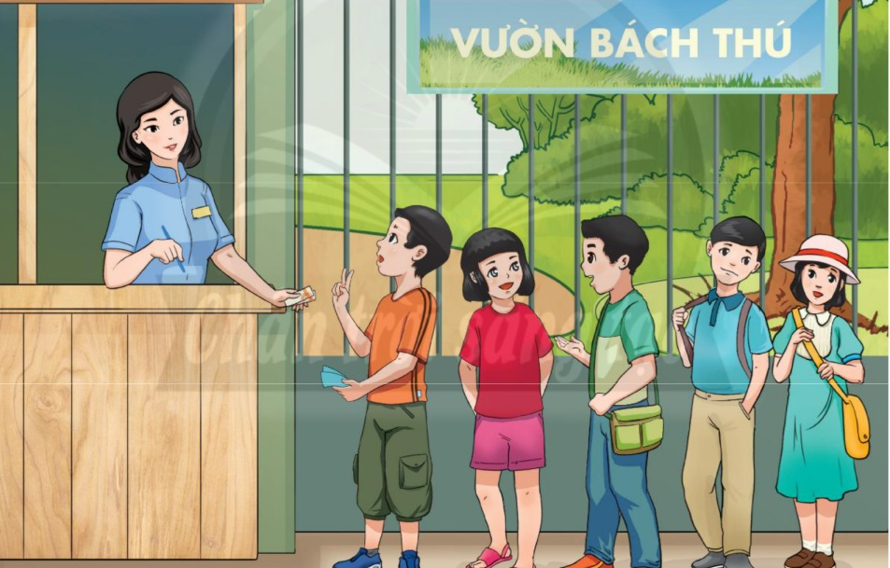
CHỦ ĐỀ 6:
XÂY DỰNG CỘNG ĐỒNG VĂN MINH, THÂN THIỆN

Slide 2

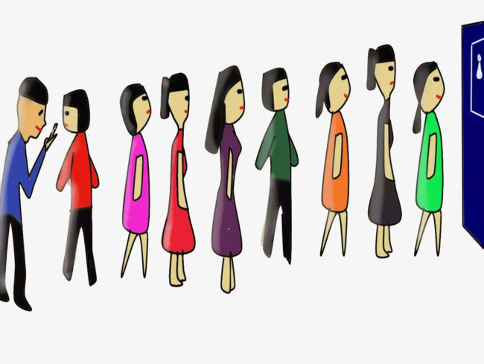
CHỦ ĐỀ 6: XÂY DỰNG CỘNG ĐỒNG VĂN MINH, THÂN THIỆN
1
Tìm hiểu ý nghĩa của nơi công cộng
TRÒ CHƠI
Trò chơi “Ai nhanh hơn”. Cách chơi như sau: chọn 2 đội chơi xếp thành 2 hàng. Lần lượt từng HS trong từng đội lên bảng viết tên một nơi công cộng mà mình biết, sau đó nhanh chóng đưa phấn cho bạn kế tiếp trong đội. Trong thời gian 3 phút, đội nào viết được đúng và nhiều hơn tên các nơi công cộng đội đó sẽ chiến thắng.

Slide 3
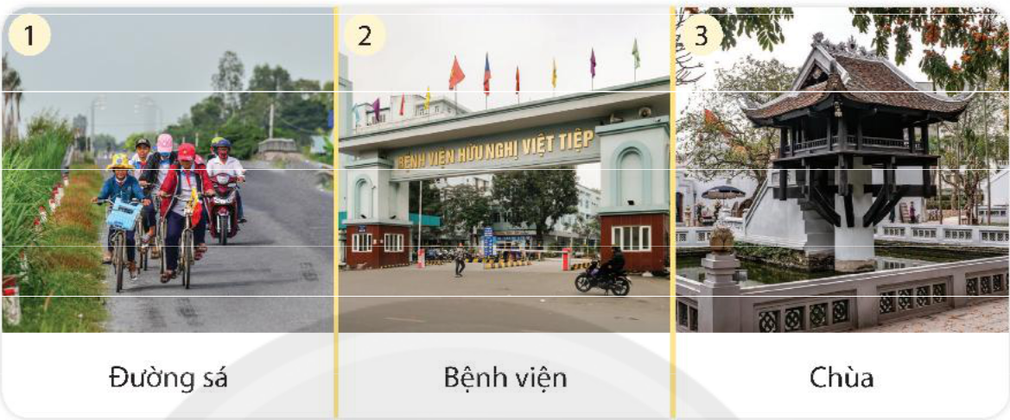
CHỦ ĐỀ 6: XÂY DỰNG CỘNG ĐỒNG VĂN MINH, THÂN THIỆN
1
Tìm hiểu ý nghĩa của nơi công cộng

Slide 4
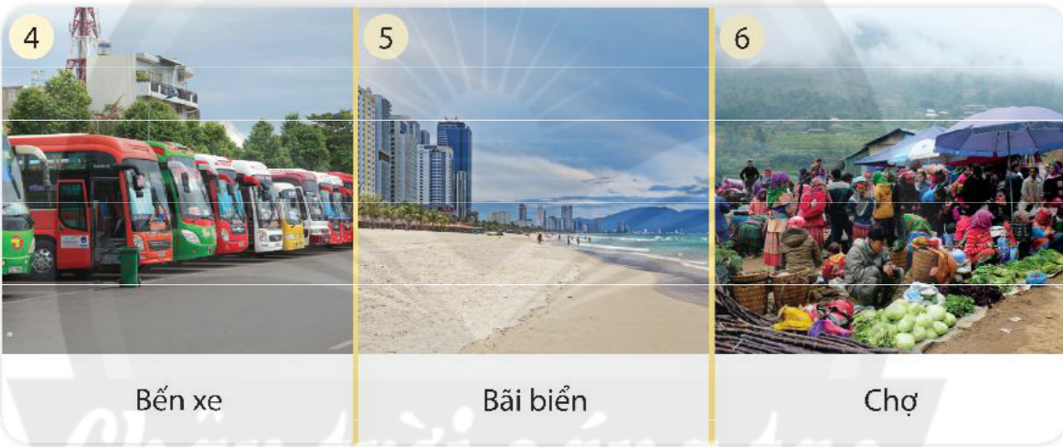
CHỦ ĐỀ 6: XÂY DỰNG CỘNG ĐỒNG VĂN MINH, THÂN THIỆN
1
Tìm hiểu ý nghĩa của nơi công cộng

Slide 5
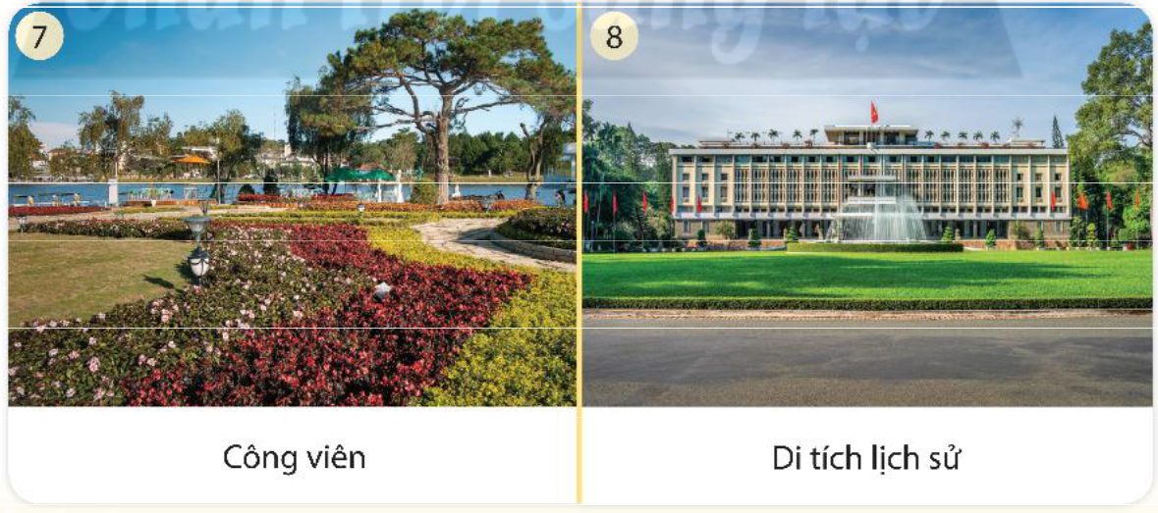
CHỦ ĐỀ 6: XÂY DỰNG CỘNG ĐỒNG VĂN MINH, THÂN THIỆN
1
Tìm hiểu ý nghĩa của nơi công cộng

Slide 6
CHỦ ĐỀ 6: XÂY DỰNG CỘNG ĐỒNG VĂN MINH, THÂN THIỆN
1
Tìm hiểu ý nghĩa của nơi công cộng
Nơi công cộng được hiểu là nơi phục vụ chung cho nhiêu người và nó không chỉ giới hạn ở ngoài trời như quảng trường, đường đi, nhà ga, bến tàu, bãi biển, công viên,... mà còn là nơi phục vụ ăn uống, giải khát, vũ trường, karaoke, trò chơi điện tử....

Slide 7

CHỦ ĐỀ 6: XÂY DỰNG CỘNG ĐỒNG VĂN MINH, THÂN THIỆN
1
Tìm hiểu ý nghĩa của nơi công cộng
Đặc trưng của các nơi công cộng là gì?
Nơi công cộng là nơi phục vụ chung cho nhiều người, là nơi diền ra các hoạt động chung của xã hội,...

Slide 8
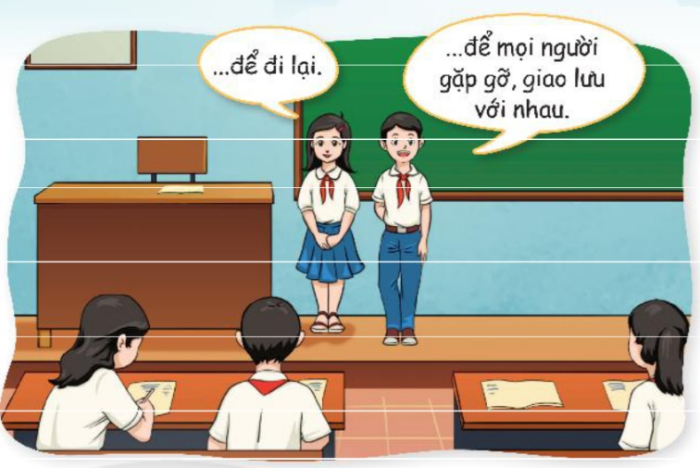
CHỦ ĐỀ 6: XÂY DỰNG CỘNG ĐỒNG VĂN MINH, THÂN THIỆN
1
Tìm hiểu ý nghĩa của nơi công cộng
Nơi công cộng có ý nghĩa như thế nào?
Ý nghĩa của nơi công cộng:
- Mọi người đi lại.
- Mọi người được giao lưu, trao đôi, buôn bán.
- Mọi người có thê giải trí, trao đối, gặp gỡ nói chuyện với nhau,...

Slide 9
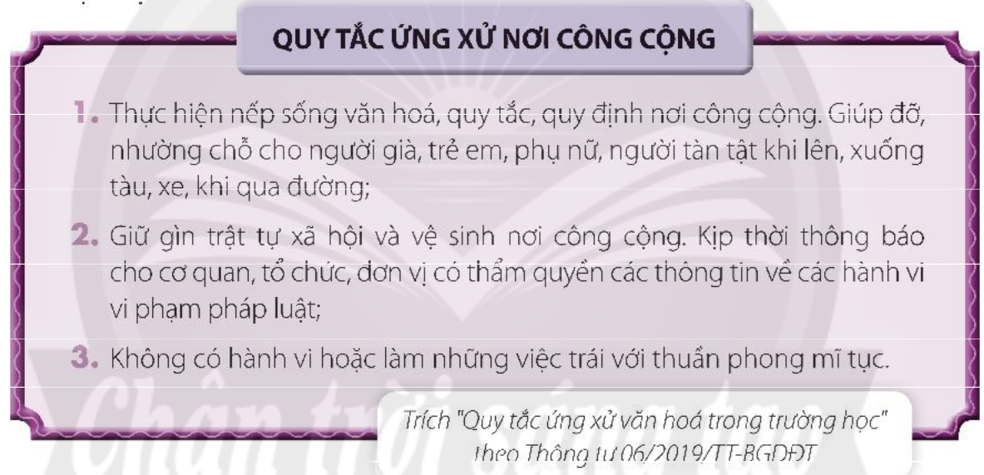
CHỦ ĐỀ 6: XÂY DỰNG CỘNG ĐỒNG VĂN MINH, THÂN THIỆN
Tìm hiểu quy tắc ứng xử nơi công cộng
2

Slide 10
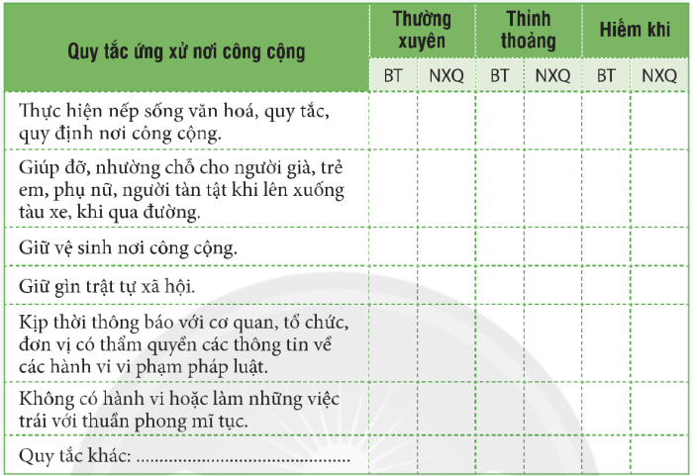
CHỦ ĐỀ 6: XÂY DỰNG CỘNG ĐỒNG VĂN MINH, THÂN THIỆN
Tìm hiểu quy tắc ứng xử nơi công cộng
2
THƯỜNG XUYÊN
THỈNH THOẢNG
HIẾM KHI

Slide 11
CHỦ ĐỀ 6: XÂY DỰNG CỘNG ĐỒNG VĂN MINH, THÂN THIỆN
Tìm hiểu quy tắc ứng xử nơi công cộng
2
- Thực hiện nếp sống văn hóa, quy tắc, quy định nơi công cộng.
- Giúp đỡ người già, trẻ em, phụ nừ mang thai, người khuyết tật khi lên xuống tàu, xe, qua đường.
- Giữ gìn trật tự an toàn xã hội và vệ sinh nơi công cộng.
- Kịp thời thông báo cho cơ quan, tổ chức có thấm quyền các hành vi vi phạm pháp luật, trật tự nơi công cộng.
- Không có hành vi trái với quy định nơi công cộng,...

Slide 12

CHỦ ĐỀ 6: XÂY DỰNG CỘNG ĐỒNG VĂN MINH, THÂN THIỆN
Tìm hiểu quy tắc ứng xử nơi công cộng
2
TRÒ CHƠI
Trò chơi “Ném bóng”. Luật chơi như sau: Quả bóng rơi đến tay ai người đó sẽ kể về 1 hành vi ứng xử đúng hoặc chưa đúng mà mình chứng kiến. Người sau cần kể hành vi không trùng lặp với người trước.

Slide 13
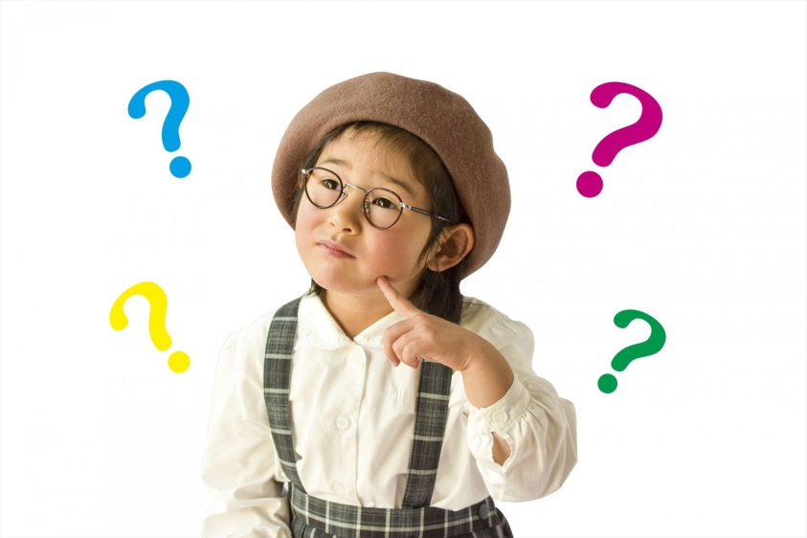
CHỦ ĐỀ 6: XÂY DỰNG CỘNG ĐỒNG VĂN MINH, THÂN THIỆN
Tìm hiểu quy tắc ứng xử nơi công cộng
2
Cảm nhận của em khi thấy những hành vi ứng xử thiếu văn hoá nơi công cộng?
Điều gì xảy ra khi mọi người đều ứng xử văn minh ở nơi công cộng?
Chúng ta nên làm gì để ứng xử văn minh nơi công cộng?

Slide 14
CHỦ ĐỀ 6: XÂY DỰNG CỘNG ĐỒNG VĂN MINH, THÂN THIỆN
Tìm hiểu quy tắc ứng xử nơi công cộng
2
Những hành vi ứng xử đúng nơi công cộng:
- Cười nói đủ nghe nơi đông người.
- xếp hàng theo thứ tự nơi công cộng.
- Giữ gìn và bảo vệ môi trường, cảnh quan thiên nhiên nơi công cộng,...
- Báo cơ quan quản lí, tổ chức có thâm quyền khi thấy những người vi phạm quy định nơi công cộng,...
- Giúp đỡ những người gặp khó khăn nơi công cộng.

Slide 15
CHỦ ĐỀ 6: XÂY DỰNG CỘNG ĐỒNG VĂN MINH, THÂN THIỆN
Tìm hiểu quy tắc ứng xử nơi công cộng
2
Những hành vi ứng xử không đúng nơi công cộng:
- Cười nói quá to nơi đông người.
- Chen lấn, xô đẩy nhau nơi công cộng.
- Vứt rác bừa bãi nơi công cộng như công viên, bảo tàng, siêu thị,...

Slide 16


CHỦ ĐỀ 6: XÂY DỰNG CỘNG ĐỒNG VĂN MINH, THÂN THIỆN
3
Thực hiện nói, cười đủ nghe nơi công cộng
TRÒ CHƠI
Luật chơi: Khi quản trò hô “Nào cùng cười: cười mỉm, cười hi hi, cười ha ha, cười hô hô,..” chúng ta phải làm theo. Cười mỉm là cười không phát ra tiếng cười hi hi là tiếng cười hi hi âm lượng nhỏ, cười ha ha là tiếng cười ha ha âm lượng hơi to; cười hô hô là tiếng cười hô hô âm lượng to. Nếu ai làm ngược hay phát âm lượng không phù hợp sẽ là phạm quy (quản trò giải thích, làm mẫu).

Slide 17
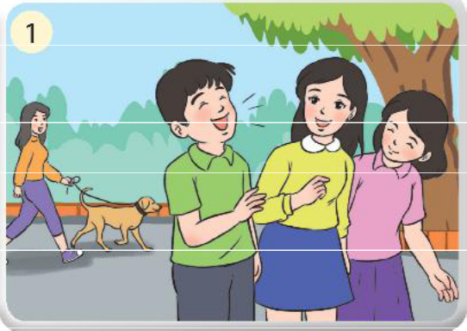
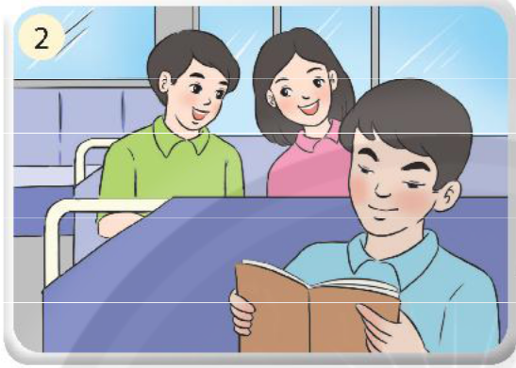
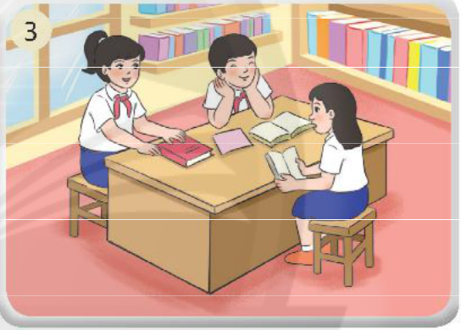
CHỦ ĐỀ 6: XÂY DỰNG CỘNG ĐỒNG VĂN MINH, THÂN THIỆN
3
Thực hiện nói, cười đủ nghe nơi công cộng

Slide 18
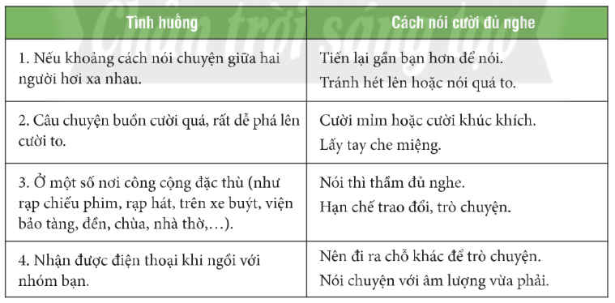
CHỦ ĐỀ 6: XÂY DỰNG CỘNG ĐỒNG VĂN MINH, THÂN THIỆN
3
Thực hiện nói, cười đủ nghe nơi công cộng

Slide 19
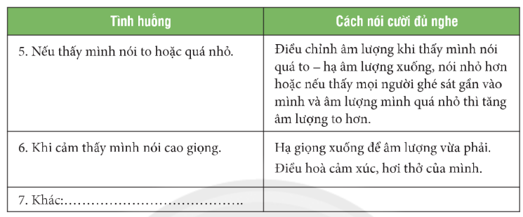
CHỦ ĐỀ 6: XÂY DỰNG CỘNG ĐỒNG VĂN MINH, THÂN THIỆN
3
Thực hiện nói, cười đủ nghe nơi công cộng

Slide 20
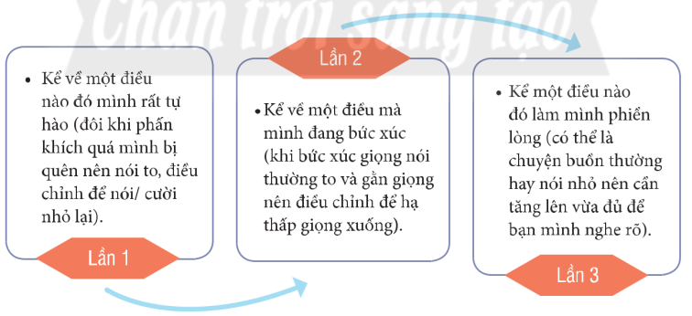
CHỦ ĐỀ 6: XÂY DỰNG CỘNG ĐỒNG VĂN MINH, THÂN THIỆN
3
Thực hiện nói, cười đủ nghe nơi công cộng
Các cặp đôi thực hành theo các tình huống sau: một người kể, một người nghe và góp ý cho bạn, sau đó đổi vai. Người nghe chú ý xem bạn mình có tự lắng nghe mình và điều chỉnh âm lượng khi nói, cười theo 3 lượt dưới đây:

Slide 21
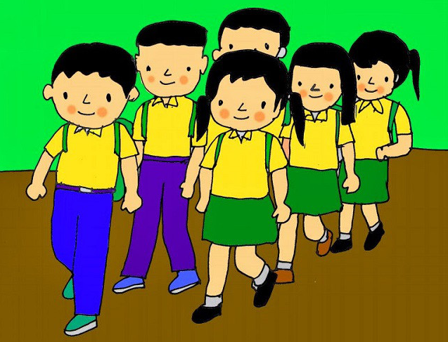
CHỦ ĐỀ 6: XÂY DỰNG CỘNG ĐỒNG VĂN MINH, THÂN THIỆN
4
Xếp hàng trật tự nơi công cộng
TRÒ CHƠI
Trò chơi “Kết bạn”. Cách chơi như sau: Khi quản trò hô “Kết bạn! Kết bạn!” các em sẽ hỏi “Kết mấy? Kết mấy?” quản trò hô “Kết 5! Kết 5!” thì 5 bạn sẽ kết lại thành một hàng ngang hoặc hàng dọc, không được tranh giành, chen hàng của bạn đứng trước mình. Bạn nào vi phạm chen hàng hoặc xô đẩy, bạn đó sẽ bị phạm quy.
- Đứng vào hàng, tuyệt đối không chen lấn, xô đẩy.
- Giữ khoảng cách nhất định giữa người đứng trước và đứng sau.

Slide 22
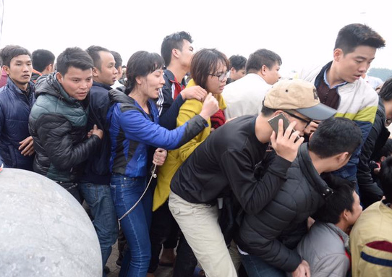
CHỦ ĐỀ 6: XÂY DỰNG CỘNG ĐỒNG VĂN MINH, THÂN THIỆN
4
Xếp hàng trật tự nơi công cộng
N. thấy mọi người chen lấn, xô đẩy khi mua hàng và N. cũng muốn mua món hàng đó. Lúc đó N. nên làm gì?
Mỗi nhóm 6 em, hãy thảo luận, sắm vai trình diễn cách xử lí của nhóm mình trước lớp.

Slide 23

CHỦ ĐỀ 6: XÂY DỰNG CỘNG ĐỒNG VĂN MINH, THÂN THIỆN
4
Xếp hàng trật tự nơi công cộng
Cảm xúc của em như thế nào khi chứng kiến cảnh chen lấn, xô đẩy nơi công cộng?

Slide 24

CHỦ ĐỀ 6: XÂY DỰNG CỘNG ĐỒNG VĂN MINH, THÂN THIỆN
5
Lựa chọn trang phục phù hợp nơi công cộng
TRÒ CHƠI
Cách chơi như sau: Lớp chia thành 4 đội. Xem những hình ảnh các nơi công cộng trên màn hình. Các em quan sát và vẽ phác thảo trang phục mà đội mình chọn mặc để đi đến nơi đó. Đội nào phác thảo trang phục nhanh, phù hợp đội đó sẽ được tính điểm. Chơi 3 – 5 lần, đội nào được nhiều điểm nhất thì chiến thắng.

Slide 25

CHỦ ĐỀ 6: XÂY DỰNG CỘNG ĐỒNG VĂN MINH, THÂN THIỆN
5
Lựa chọn trang phục phù hợp nơi công cộng

Slide 26

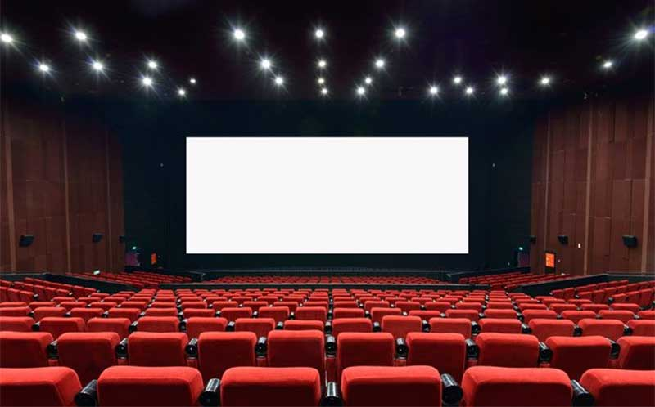
CHỦ ĐỀ 6: XÂY DỰNG CỘNG ĐỒNG VĂN MINH, THÂN THIỆN
5
Lựa chọn trang phục phù hợp nơi công cộng
Em hãy nêu ý nghĩa của trò chơi. Tại sao cần lựa chọn trang phục phù hợp nơi mình đến?

Slide 27
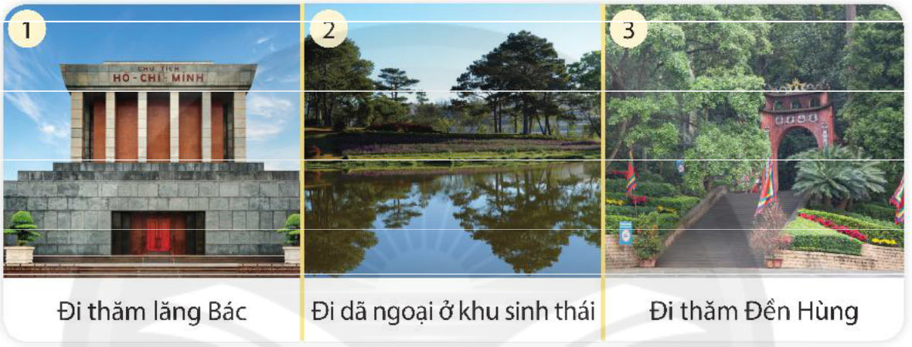
CHỦ ĐỀ 6: XÂY DỰNG CỘNG ĐỒNG VĂN MINH, THÂN THIỆN
5
Lựa chọn trang phục phù hợp nơi công cộng
Mỗi nhóm từ 3-5 HS, từng em lần lượt chia sẻ trong nhóm về bộ trang phục mình sẽ chọn để đi đến các địa điểm trên.
HOẠT ĐỘNG NHÓM

Slide 28
CHỦ ĐỀ 6: XÂY DỰNG CỘNG ĐỒNG VĂN MINH, THÂN THIỆN
5
Lựa chọn trang phục phù hợp nơi công cộng
Em đã chọn bộ trang phục nào khi đến thăm lăng Bác/ Đền Hùng/...? Vì sao em chọn trang phục đó?
- Thực hiện đúng yêu cầu về trang phục nơi mình đến.
- Chọn trang phục phù hợp với thời tiết và mục đích hoạt động.

Slide 29
CHỦ ĐỀ 6: XÂY DỰNG CỘNG ĐỒNG VĂN MINH, THÂN THIỆN
5
Lựa chọn trang phục phù hợp nơi công cộng
XỬ LÝ TÌNH HUỐNG
Tình huống 1: Cả gia đình chuẩn bị đi chùa vào đầu năm mới, mẹ bảo hai chị em mặc áo dài, nhưng chị gái em không thích mặc và chọn mặc áo, váy ngắn. Em sẽ nói gì với chị trong tình huống này?
Tình huống 2: Em và các bạn rủ nhau đến khu vui chơi. Khi đến nhà bạn H. mọi người đang chờ trước cổng thì H. xuống và mặc nguyên bộ đồ ngủ để đi. Các em sẽ nói gì với bạn trong tình huống này?

Slide 30
CHỦ ĐỀ 6: XÂY DỰNG CỘNG ĐỒNG VĂN MINH, THÂN THIỆN
5
Lựa chọn trang phục phù hợp nơi công cộng
XỬ LÝ TÌNH HUỐNG
Tình huống 3: Cả lớp em tổ chức đi tham quan ở viện bảo tàng. Bạn T. mặc quần đùi, áo ba lỗ để đi cùng với lớp. Các em sẽ nói gì với bạn T?
Cảm nhận của em khi mặc trang phục phù hợp với nơi mình đến?

Slide 31

CHỦ ĐỀ 6: XÂY DỰNG CỘNG ĐỒNG VĂN MINH, THÂN THIỆN
6
Giữ gìn cảnh quan thiên nhiên
Em hãy cho biết ý nghĩa của bài hát?
VĂN NGHỆ
Mời cả lớp cùng nghe bài hát “Điều đó tuỳ thuộc hành động của bạn” - sáng tác của nhạc sĩ Vũ Kim Dung.

Slide 32
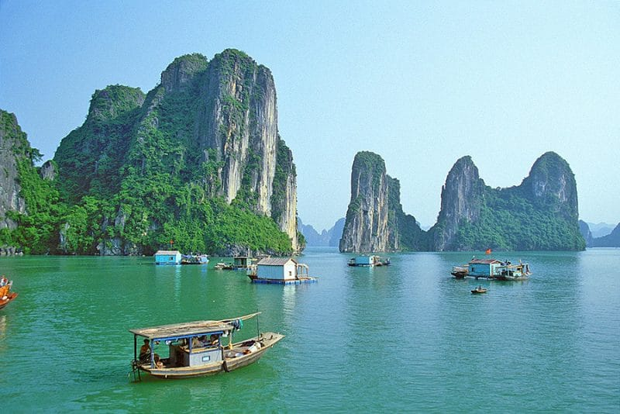
CHỦ ĐỀ 6: XÂY DỰNG CỘNG ĐỒNG VĂN MINH, THÂN THIỆN
6
Giữ gìn cảnh quan thiên nhiên
THẢO LUẬN NHÓM
Mỗi nhóm từ 5 – 6 HS. Các em làm việc theo nhóm giới thiệu về các cảnh quan thiên nhiên của địa phương bằng tranh, ảnh đã chuẩn bị và chia sẻ những việc mình đã làm để giữ gìn môi trường, cảnh quan thiên nhiên đó của địa phương.

Slide 33
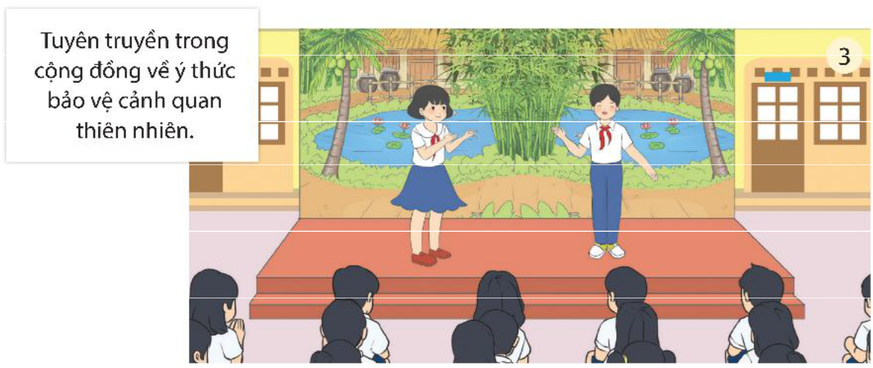
CHỦ ĐỀ 6: XÂY DỰNG CỘNG ĐỒNG VĂN MINH, THÂN THIỆN
6
Giữ gìn cảnh quan thiên nhiên

Slide 34
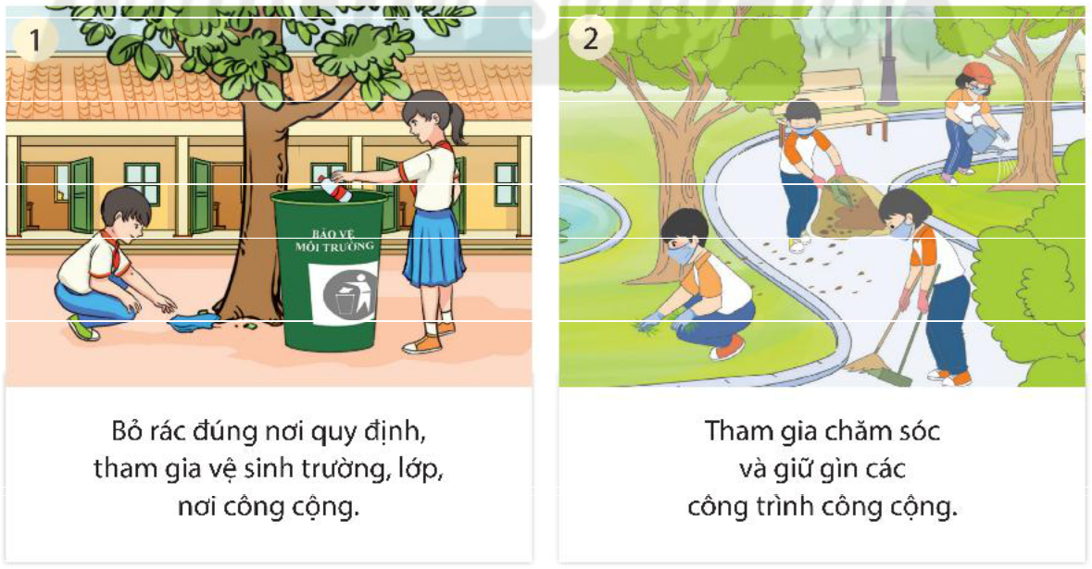
CHỦ ĐỀ 6: XÂY DỰNG CỘNG ĐỒNG VĂN MINH, THÂN THIỆN
6
Giữ gìn cảnh quan thiên nhiên

Slide 35
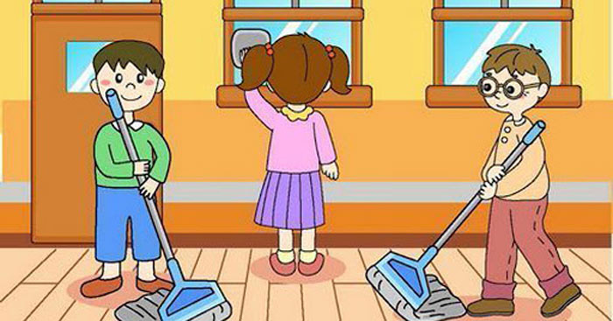
CHỦ ĐỀ 6: XÂY DỰNG CỘNG ĐỒNG VĂN MINH, THÂN THIỆN
6
Giữ gìn cảnh quan thiên nhiên
LAO ĐỘNG
Các em hãy cùng nhau lau dọn vệ sinh lớp học. Công việc cụ thể như sau:
Tổ 1: Lau bàn ghế dãy bên trái.
Tổ 2: Lau bàn ghế dãy bên phải.
Tổ 3: Quét lớp, lau bảng.
Tổ 4: Lau chùi cửa sổ.

Slide 36
CHỦ ĐỀ 6: XÂY DỰNG CỘNG ĐỒNG VĂN MINH, THÂN THIỆN
7
Giúp đỡ và chia sẻ với mọi người
Em hãy chia sẻ những việc mình đã làm để giúp đỡ, chia sẻ với người gặp hoàn cảnh khó khăn nơi công cộng?

Slide 37
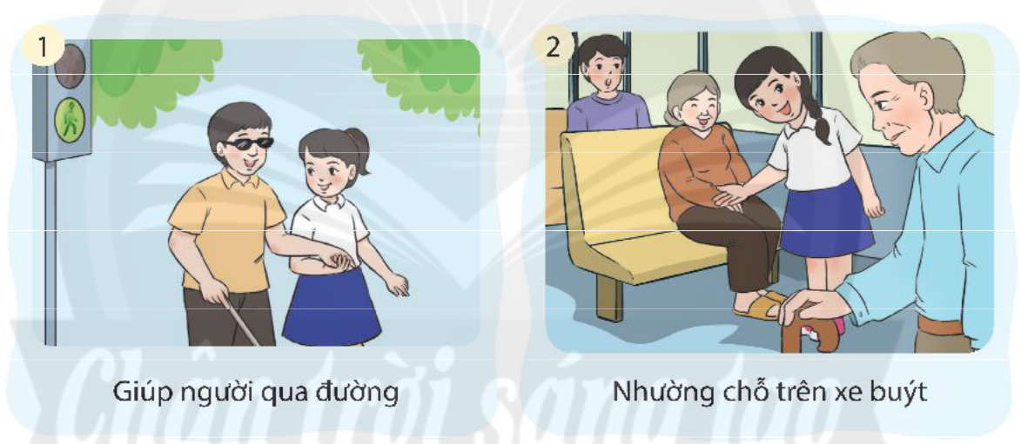
CHỦ ĐỀ 6: XÂY DỰNG CỘNG ĐỒNG VĂN MINH, THÂN THIỆN
7
Giúp đỡ và chia sẻ với mọi người
Đối tượng mà các bạn trong tranh giúp đỡ là ai? Tình huống cân giúp đỡ là gì?

Slide 38
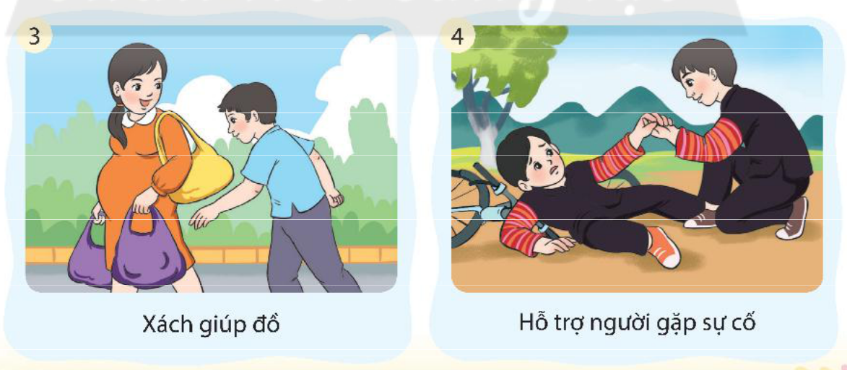
CHỦ ĐỀ 6: XÂY DỰNG CỘNG ĐỒNG VĂN MINH, THÂN THIỆN
7
Giúp đỡ và chia sẻ với mọi người
- Giúp người già qua đường.
- Nhường ghế cho người khuyết tật hoặc phụ nừ mang thai trên xe bus.
- Hồ trợ người gặp sự cố trên đường.

Slide 39
CHỦ ĐỀ 6: XÂY DỰNG CỘNG ĐỒNG VĂN MINH, THÂN THIỆN
7
Giúp đỡ và chia sẻ với mọi người
XỬ LÝ TÌNH HUỐNG
Thực hành bằng cách sắm vai ứng xử trong các tình huống dưới đây:
Tình huống 1: Khi em gặp người tàn tật qua đường.
Tình huống 2: Khi em gặp bà mẹ mang thai đang xách nhiều đồ.
Tình huống 3: Khi em ở trên xe buýt và thấy cụ già lên xe buýt.
Tình huống 4: Khi em thấy bạn bị ngã xe.
Tình huống 5: Khi em thấy người bán hàng rong bị rơi hàng hoá trên đường.

Slide 40
CHỦ ĐỀ 6: XÂY DỰNG CỘNG ĐỒNG VĂN MINH, THÂN THIỆN
7
Giúp đỡ và chia sẻ với mọi người
Hãy cho biết cảm xúc của mình khi giúp đỡ người khác và phán đoán cảm xúc của những người được giúp đỡ?
Khi được giúp đỡ người khác, họ thấy cảm thấy vui vẻ, biết ơn và bản thân mình cúng có cảm xúc vui vẻ, tự hào khi giúp đỡ người khác.

Slide 41

CHỦ ĐỀ 6: XÂY DỰNG CỘNG ĐỒNG VĂN MINH, THÂN THIỆN
8
Ứng xử trước hành vi thiếu văn minh
TRANH BIỆN
Lớp chia thành 2 đội tranh biện về quan điểm: Những hành vi thiếu văn minh nơi công cộng không thể chấp nhận được trong một xã hội hiện đại.
Mời 3 em: 1 làm chủ toạ, 1 làm uỷ viên và 1 làm thư kí để điều hành phiên tranh biện.

Slide 42
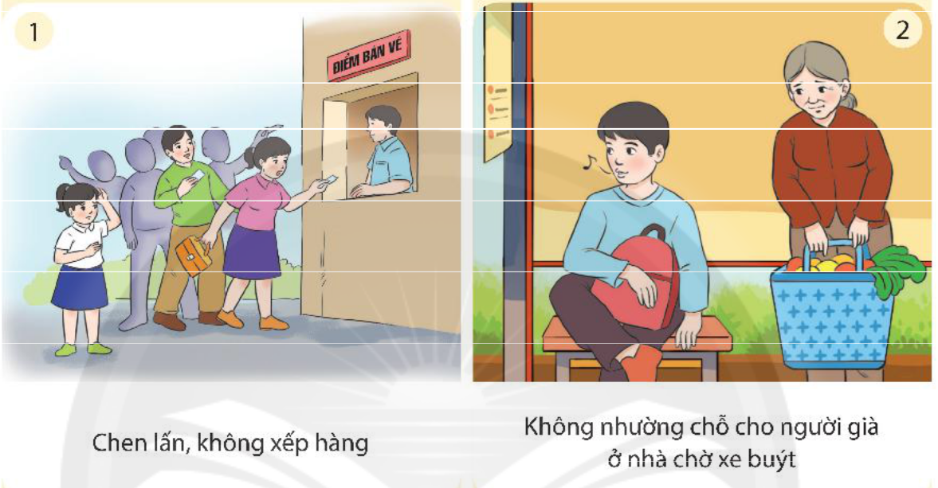
CHỦ ĐỀ 6: XÂY DỰNG CỘNG ĐỒNG VĂN MINH, THÂN THIỆN
8
Ứng xử trước hành vi thiếu văn minh
Tình huống 1: Bạn em chen ngang khi xếp hàng mua vé tham quan.
Tình huống 2: Anh trai em không nhường chỗ trên xe cho phụ nữ mang thai.

Slide 43
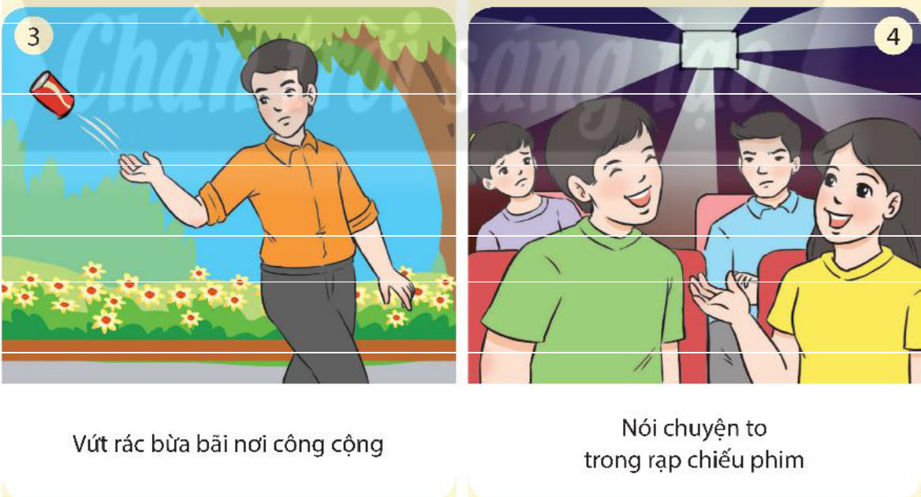
CHỦ ĐỀ 6: XÂY DỰNG CỘNG ĐỒNG VĂN MINH, THÂN THIỆN
8
Ứng xử trước hành vi thiếu văn minh
Tình huống 3: Bạn hàng xóm vứt rác bừa bãi ở công viên.
Tình huống 4: Đôi bạn bên cạnh em nói chuyện rất to trong rạp chiếu phim.

Slide 44
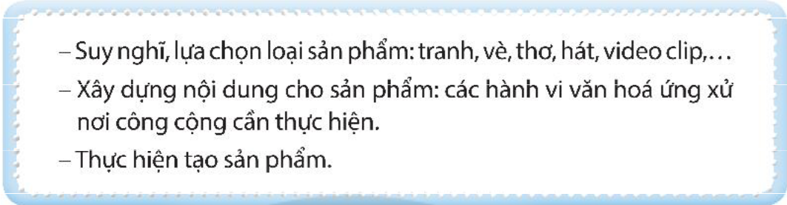
CHỦ ĐỀ 6: XÂY DỰNG CỘNG ĐỒNG VĂN MINH, THÂN THIỆN
Tuyên truyền bạn bè, người thân ứng xử văn minh nơi công cộng
9
THẢO LUẬN NHÓM
Kết hợp với nhiệm vụ 8 giới thiệu sản phẩm theo nhóm, lần lượt từng thành viên trong nhóm giới thiệu sản phẩm của mình.

Slide 45
CHỦ ĐỀ 6: XÂY DỰNG CỘNG ĐỒNG VĂN MINH, THÂN THIỆN
Tuyên truyền bạn bè, người thân ứng xử văn minh nơi công cộng
9
HOẠT ĐỘNG NHÓM
- Mỗi nhóm từ 5 – 6 em, lần lượt từng em trong nhóm tuyên truyền, vận động mọi người trong nhóm thực hiện các hành vi ứng xử nơi công cộng.
- Vừa quan sát vừa đưa ra ý kiến của mình về:
• Ngôn ngữ nói: mạch lạc, rõ ràng.
• Ngôn ngữ cơ thể: sống động, linh hoạt,...
• Tính thuyết phục và lan toả đến mọi người: mức độ tốt, khá, trung bình, yếu.

Slide 46
CHỦ ĐỀ 6: XÂY DỰNG CỘNG ĐỒNG VĂN MINH, THÂN THIỆN
10
Cho bạn, cho tôi
Em hãy chia sẻ về những điều bạn nhận xét về mình, những điều mình đã làm được, chưa làm được và cảm nhận của bản thân?
- Mỗi tổ đứng theo một vòng tròn. Mỗi bạn dán một tờ giấy A4 lên lưng và cầm một cây bút.
- Mỗi em viết lên tờ giấy trên lưng bạn về 2 điều bạn đã làm được trong chủ đề này và 1 điều bạn cần cố gắng.
- Mỗi em đọc tờ giấy bạn viết cho mình và chia sẻ theo nhóm về những điều mà các bạn đã viết.

Slide 47
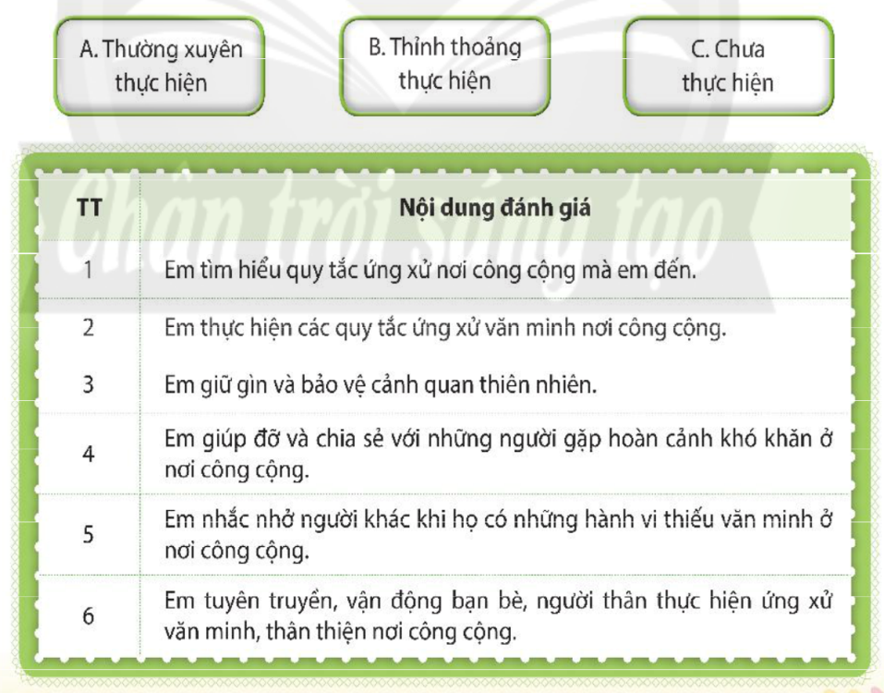
CHỦ ĐỀ 6: XÂY DỰNG CỘNG ĐỒNG VĂN MINH, THÂN THIỆN
11
Phản hồi cuối chủ đề
Em hãy chia sẻ những thuận lợi và khó khăn khi thực hiện chủ đề này?
• Thường xuyên: 3 điểm;
• Thỉnh thoảng: 2 điểm;
• Chưa thực hiện: 1 điểm.

Slide 48
CHỦ ĐỀ 6: XÂY DỰNG CỘNG ĐỒNG VĂN MINH, THÂN THIỆN
12
Rèn luyện tiếp theo và chuẩn bị chủ đề mới
Em hãy chia sẻ những kĩ năng cần tiếp tục rèn luyện, cách rèn luyện và cách tự đánh giá sự tiến bộ của bản thân trong rèn luyện.
Các em mở chủ đề 7, đọc các nhiệm vụ cần thực hiện.

